Slide 1
Eine interaktive Landkarte mit Trigger-Animationen
Ute Simon

Slide 2
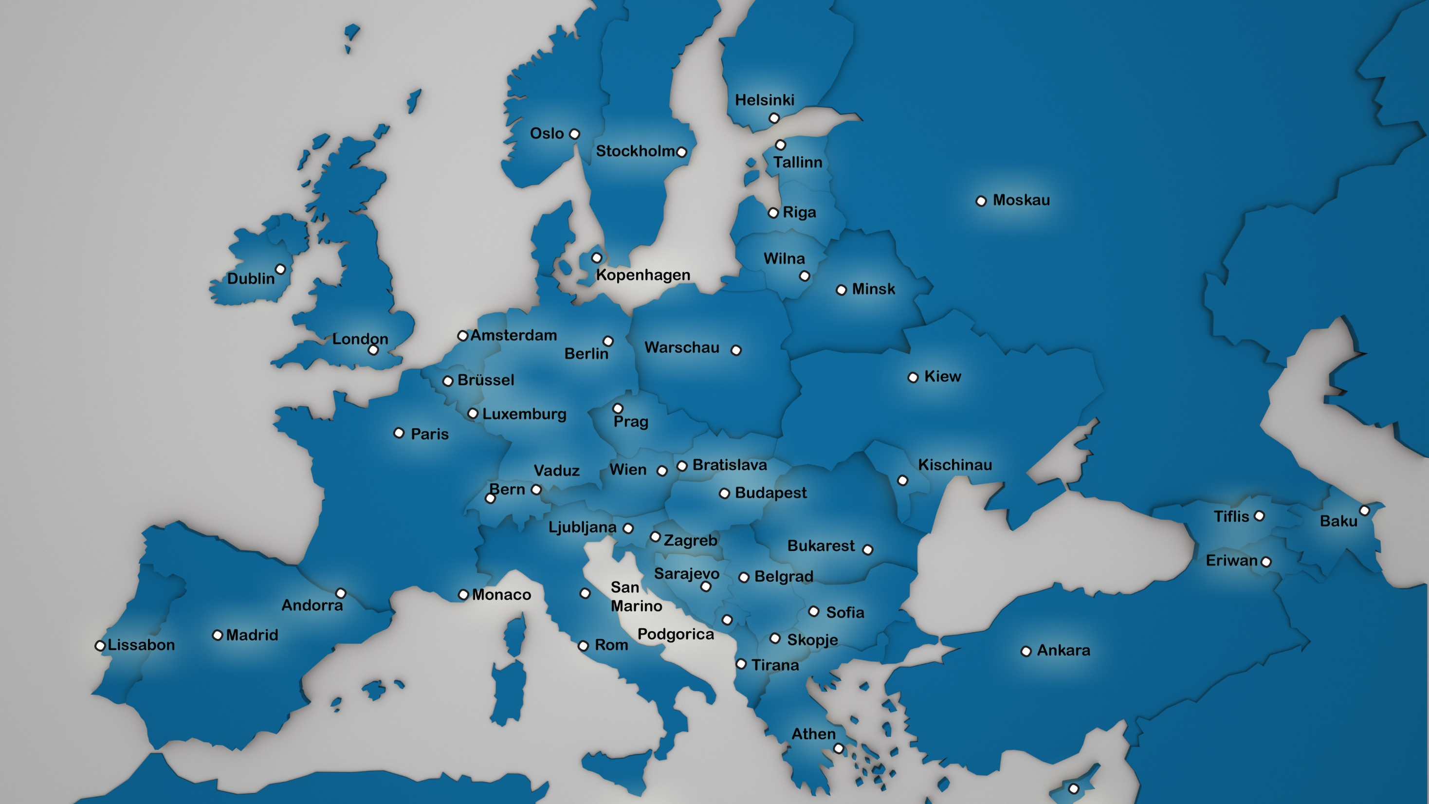

Slide 5
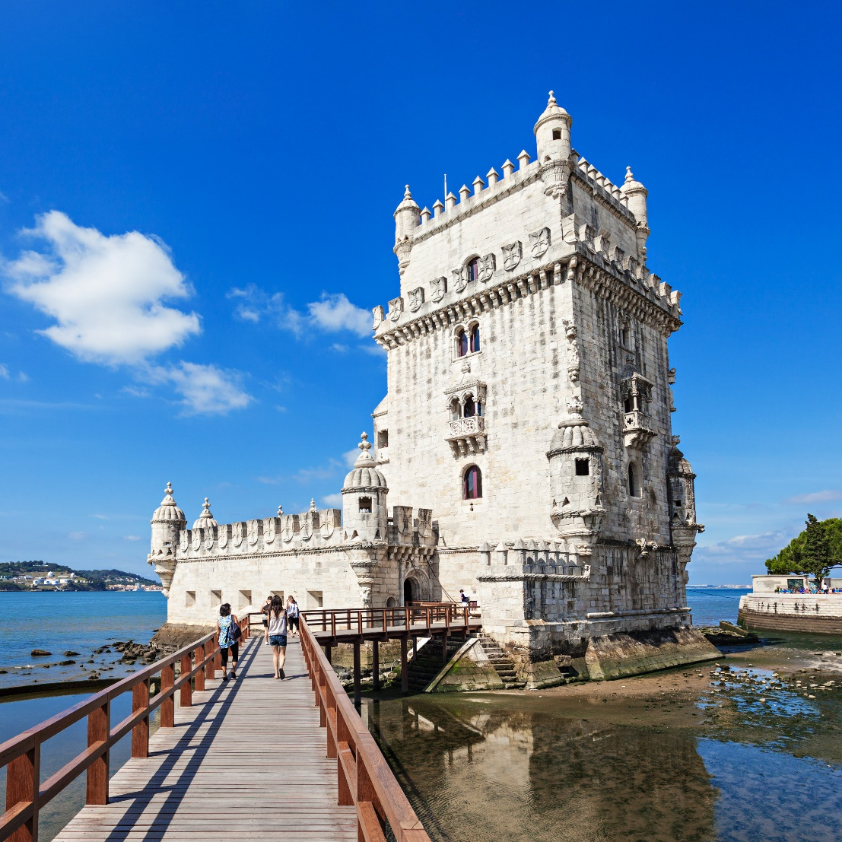


Slide 6

